Slide 2
Больница построенная Кувшиновом , которая действует и сейчас

Slide 3
Общий вид фабрики с городского берега реки Осуга

Slide 4
Вместе с М.Г. Кувшиновым в селе Каменном поселились его жена Юлия Фёдоровна и дети: Михаил, Сергей, Юлия и Мария , поэтому было построена площадка для игр. (ныне Комсомольский парк)

Slide 5
Почтовое отделение, которое действовало до 1964 года

Slide 6
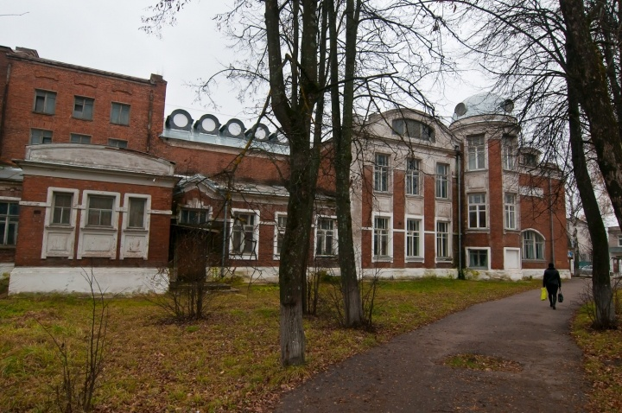
Народный дом.
Кувшиновский центр досуга

Slide 7
Железно
дорожный
вокзал
на
дороге
Торжок –
-Каменное

Slide 8
«Пассаж»
построен
по проекту
архитектора
Ф.Ф.
Воскресенского
(ныне крытый
рынок).

Slide 9
Свято –
троицкая
церковь

